Slide 1
Sundhedsformidling - i nye medier & metoder
Poul Folke Christensen, overtandlæge, Viborg Kommune
Seminar om mundhygiejne – 30. januar

Slide 2
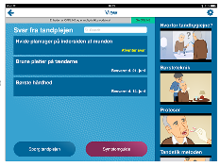
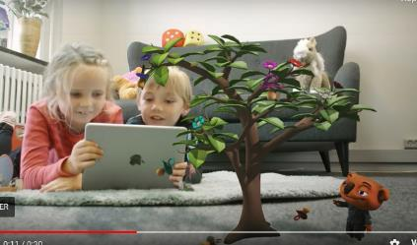
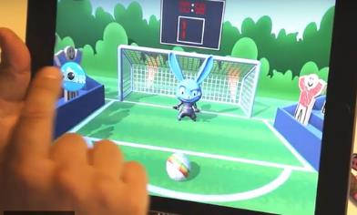
Animation
Lokal app med feedback
Augmentet reality AR
Gamification

Slide 3
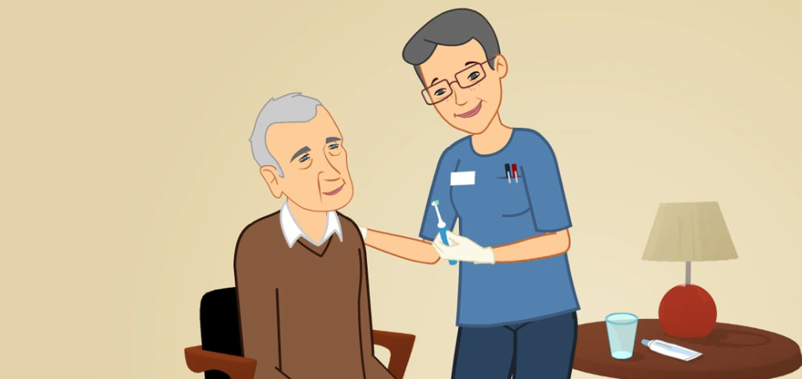
Tandplejeguiden
..en hjælp til bedre tandsundhed for borgere, der ikke længere selv kan tage vare på egen tandpleje

Slide 4
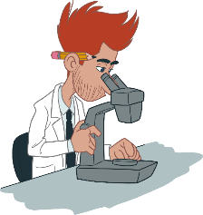
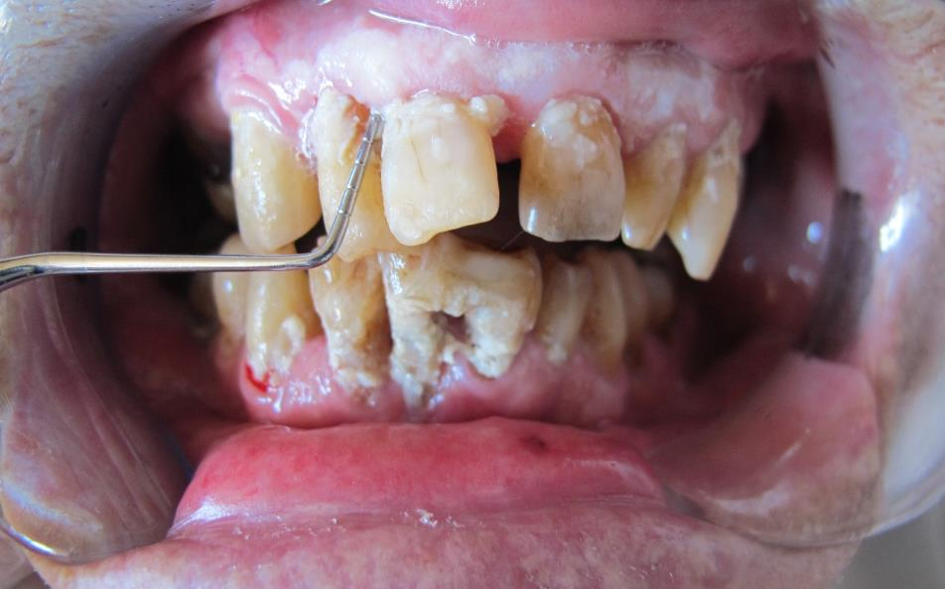
Vi ved
at ca. 80 pct. af alle borgere på et plejecenter har brug for hjælp til den daglige hjemmetandpleje.
- men en ny undersøgelse har vist, at kun 7,7 pct. af borgerne fik den nødvendige hjælp.

Slide 5
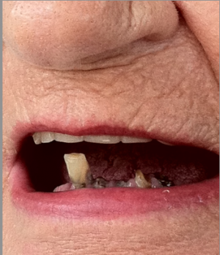
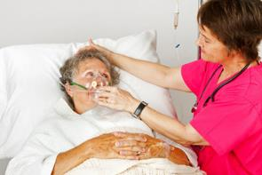
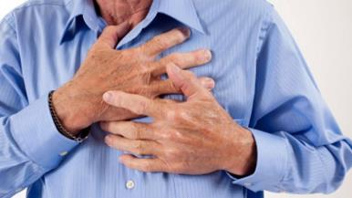
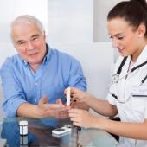
Vi ved
At dårlig mundhygiejne medfører tandsygdomme og dårlig ernæring.
At der er sammenhæng mellem dårlig mundhygiejne og udvikling af lungebetændelse
At der er sammenhæng mellem paradentose og hjerte-kar-sygdomme
og diabetes.

Slide 6
Vi ved
at social og sundhedspersonalets manglende kompetencer udgør en større barriere end borgernes modstand.
at manglende mulighed for feedback fra tandplejepersonalet til plejepersonalet kan være en væsentlig barriere for implementering af et virksomt mundhygiejneprogram.
at fravær af vejledninger og instrukser samt ringe videndeling mellem personalegrupper kan udgøre en barriere for mundpleje-indsatser af høj kvalitet.

Slide 7
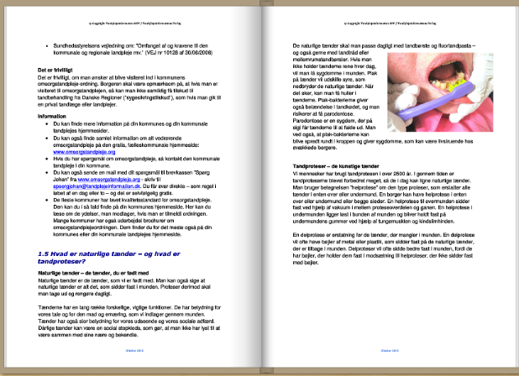
Hvorfor animationer og ikke instruktioner, hjemmeside eller håndbog ?
Her og nu viden
..når der er behov

Slide 8
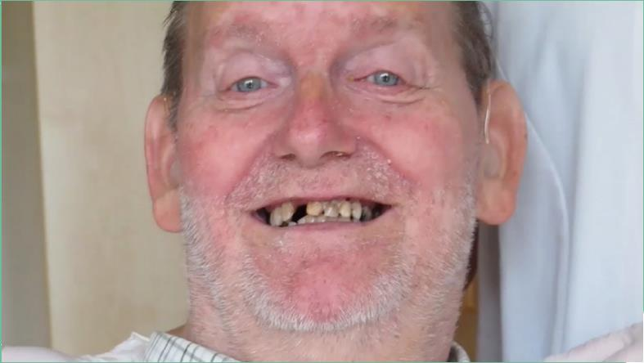
Hvorfor animationer og ikke video?
Fokus på det væsenlige
..få distraherende elementer.

Slide 9
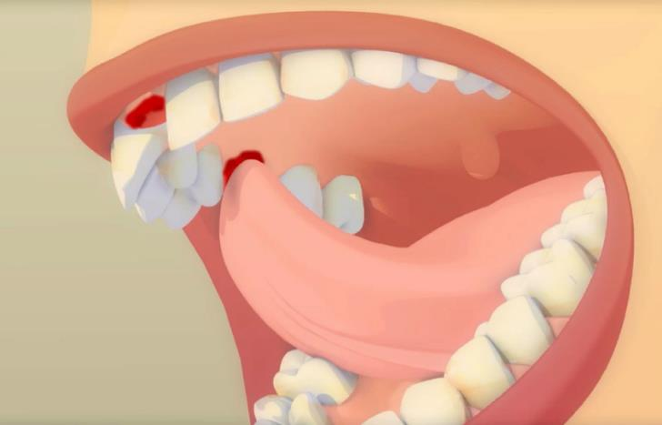
Animationer viser, hvorfor mundhygiejne kan være livsvigtig.
Bakterier fra mundhulen kan gå over i blodbanen og føre til blodpropper.
..og svampe fra mundhulen kan give livstruende lungebetændelser.

Slide 10
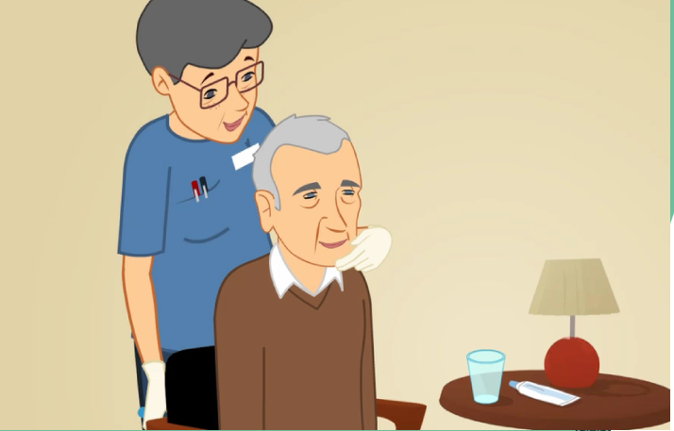
Animationer viser, hvordan man hjælper med mundhygiejne.
De bedste arbejdsstillinger og metoder
..og systematikken i mundhygiejne

Slide 11
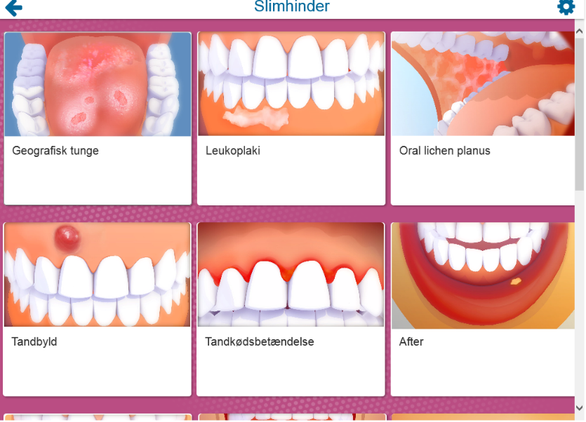
Guiden viser alle almindelige sygdomme i munden.

Slide 12
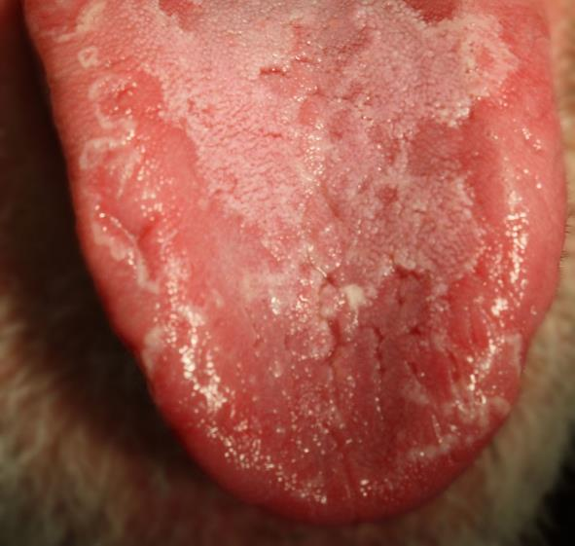
?
Hvad er der galt med tungen?
Det fortæller guiden dig

Slide 13
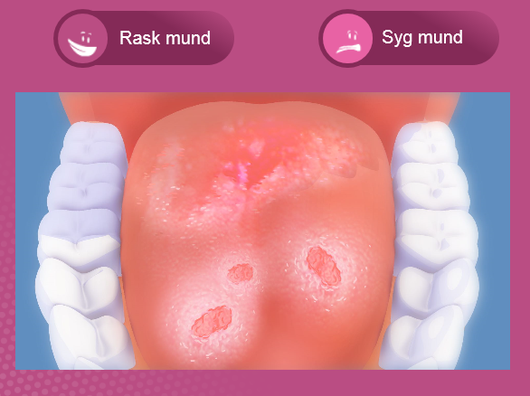
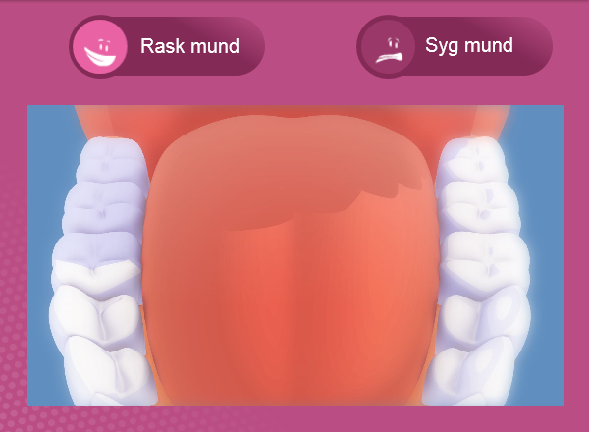

Slide 14
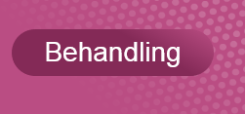
?
Hvad er der galt med tungen?
Det fortæller guiden dig

Slide 15
En hjælp, der er lige ved hånden, når man står overfor en borger.
?
Hvad er der galt med tungen?
Det fortæller guiden dig

Slide 16
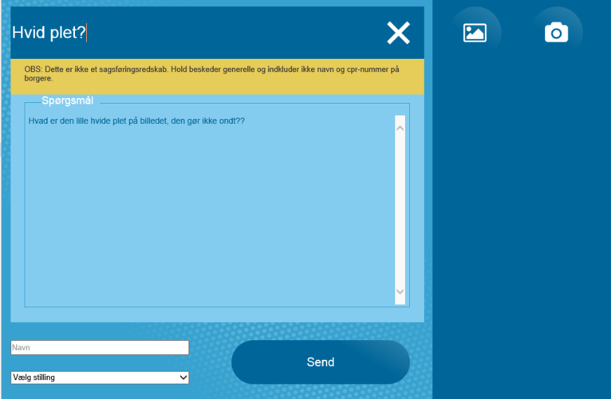
Kan man ikke finde løsningen sender man et foto med spørgsmål til tandplejen, der så vil give et svar.
Tandlægen/tandple-jerens svar kan ses af alle i det pågældende plejecenter

Slide 17
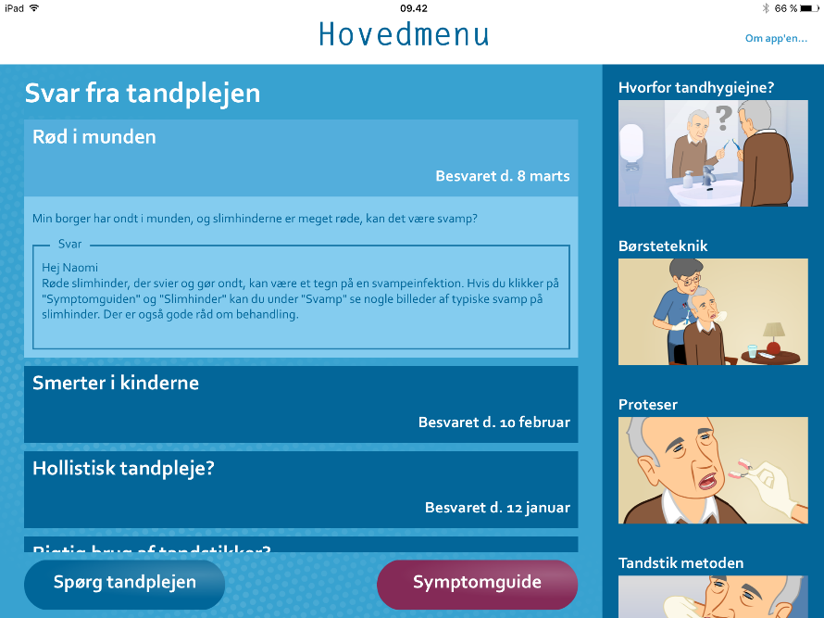

Slide 18
Guiden skal animere til at plejepersonalet selv finde svaret på mange almindelige spørgsmål, uden at man skal læse lærebøger.

Slide 19
Brugerne siger om Tandplejeguiden
”Medarbejderne har tilkendegivet at sammenhængen mellem en udfordring i ernæringsstatus og tandstatus er blevet lettere at gennemskue og vi har haft mange gode faglige snakke om hvilke komplikationer det kan give at have en dårlig tandstatus.”
”Den faglige snak er suppleret med materialerne i app’en
”Det der især er godt for medarbejderne er det visuelle i app’en med alle videoerne og billederne.”
..” Nu har vi jo ikke haft den mere end max 14 dage, men de første tilbagemeldinger er meget positive.”
”Vi kan rigtigt godt lide den, bruger den og vil gerne fortsætte med den.”

Slide 20
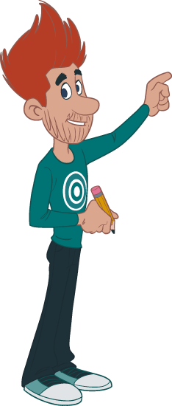
Tandplejeguiden er udviklet af Visikon ApS
overtandlæge Poul Folke Christensen, Viborg Kommune,
samt kommunens plejepersonale.
© Visikon og Viborg Kommune

Slide 21
Tandbrikker
AR
Gamification

Slide 22
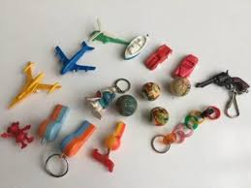
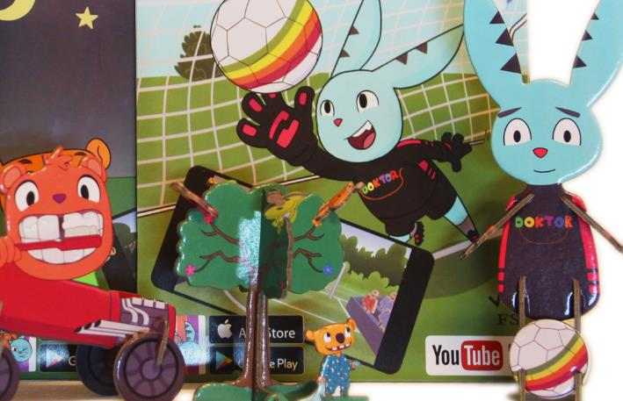
Erstat miljøforurening med sundhedspædagogik

Slide 23
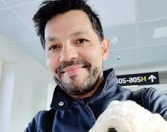
Augmented Reality AR
”Du lærer meget, hvis du har det sjovt.”
Fabio Cujino, direktør i Level Rewind

Slide 24
Lav sundhedskompetence giver ulighed i sundhed
16 pct. af danskere i alderen 16-66 år kan stort set ikke læse en simpel tekst, og de har svært ved at forstå sundhedsinformation.
Papbrikker med koder, der via en app kan aktivere animerede 3D figurer og fortællinger på tablet eller smartphone.
Denne teknologiform kendes som Augmented Reality.

Slide 25
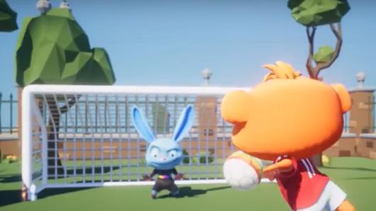
Gamification

Slide 26
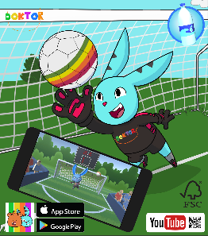
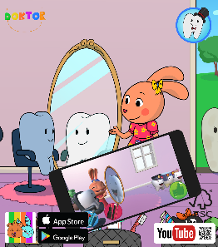
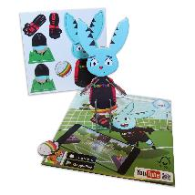
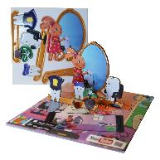
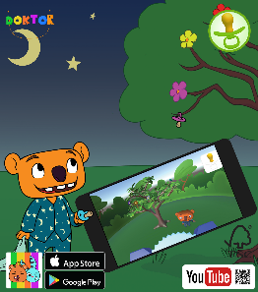
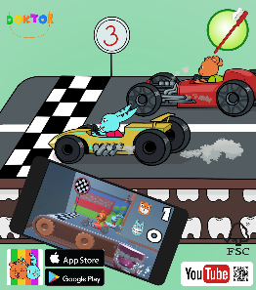
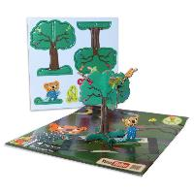
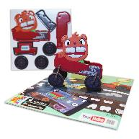
Vand eller sodavand?
Pas på tænderne
Sutten
Børst systematisk

Slide 27
Vigtige pointer
Tekstbudskaber er svære at forstå for mange
Feedback/belønning er vigtig for slutbrugeren
Augmentet reality kan give merværdi til et produkt
Animation og gamification kan være nyttige hjælpemidler
Slutbrugeren er ofte omsorgspersonen

Slide 30
Links:
https://apps.apple.com/dk/developer/level-rewind-aps/id511615657?l=da
https://www.youtube.com/watch?v=vz_BA6TvDfk&list=PLwJ6zxb5CtTjQU0evuK1oEk97mteEdeXS
https://www.youtube.com/watch?v=2Lx5YKLGLuA&list=PLwJ6zxb5CtTjQU0evuK1oEk97mteEdeXS&index=2
https://www.youtube.com/watch?v=GsV08TQHK90&list=PLwJ6zxb5CtTjQU0evuK1oEk97mteEdeXS&index=3
https://www.youtube.com/watch?v=X00Q_yQw1Ec&list=PLwJ6zxb5CtTjQU0evuK1oEk97mteEdeXS&index=4
https://www.youtube.com/watch?v=7XEhTXwAK5I

Slide 31
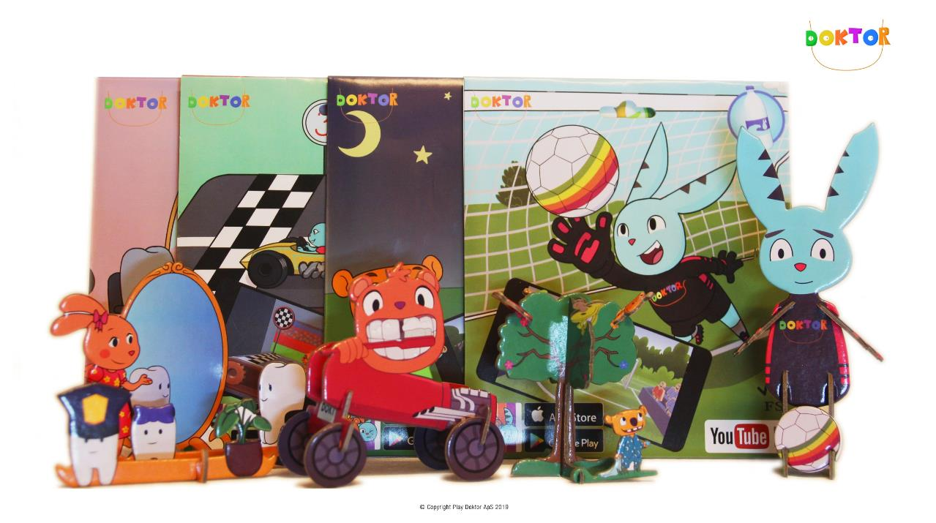
Slut

